Slide 1
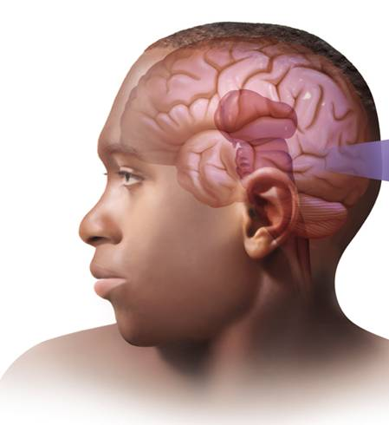
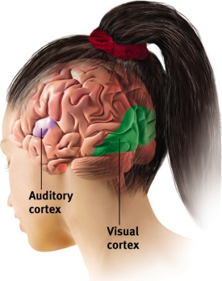
STRUKTUR SISTEM SARAF
PERTEMUAN 3
Oleh:
Deny Surya Saputra, S. Psi., M. Th. (Counseling), CCP.

Slide 2
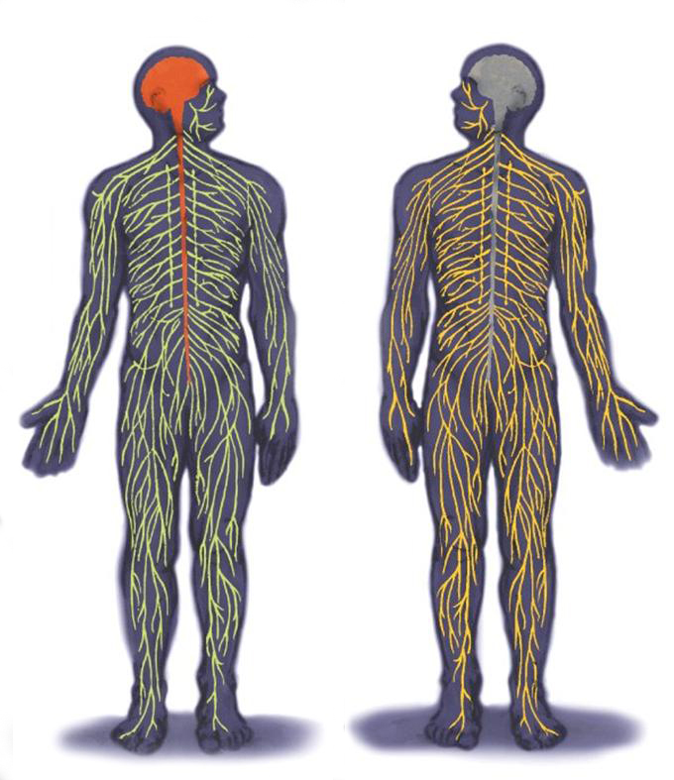
Pembahasan
Fitur-fitur Dasar Sistem Saraf
Sistem Saraf Pusat
Sistem Saraf Tepi
Gambaran Umum Sistem Saraf
Meninges
Sistem Ventrikular
Perkembangan Sistem Saraf Pusat
Otak Depan, Tengah, dan Belakang
Urat Saraf Tulang Belakang
Sistem Saraf Somatik
Sistem Saraf Otonom

Slide 3
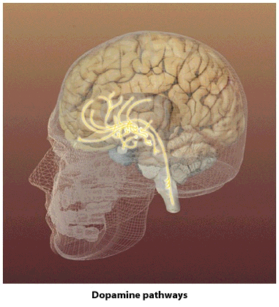
Pembagian Utama Sistem Saraf
Sistem Saraf Pusat (SSP) | Sisitem Saraf Tepi (SST)
Otak | Saraf
Urat saraf tulang belakang | Ganglia tepi
Selubung pelindung di sekeliling otak dan urat saraf tulang belakang
Meninges
1. Dura mater
2. Membran araknoid
3. Pia mater

Slide 4
Sistem Ventrikular
Granulasi Araknoid
Pleksus koroid
ventrikel lateral
Akuaduk Serebrum
Rongga Subaraknoid
CSS
( Cairan Serebrospinal )

Slide 5
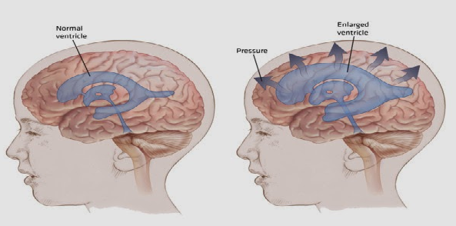
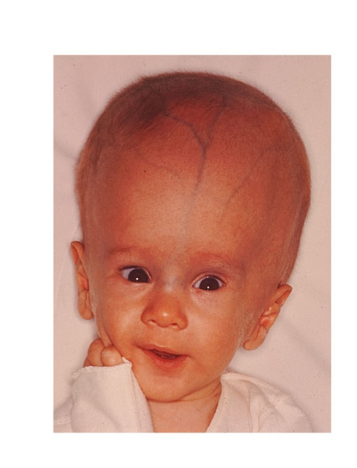
Hidrosefalus

Slide 6
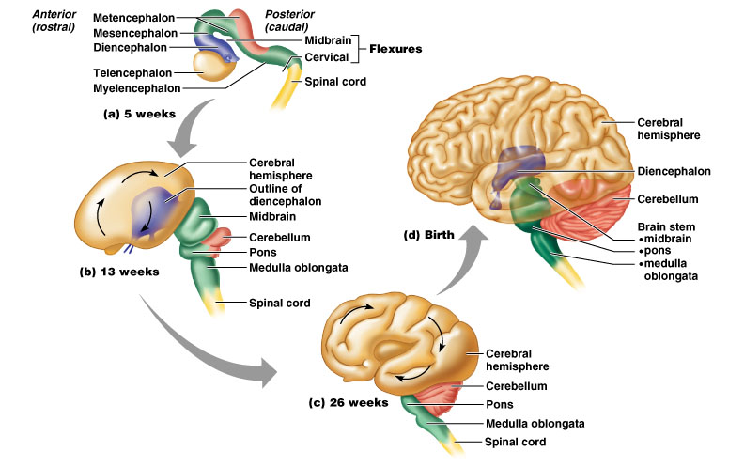
Perkembangan Sistem Saraf Pusat
Perkembangan Otak Pra-kelahiran

Slide 7
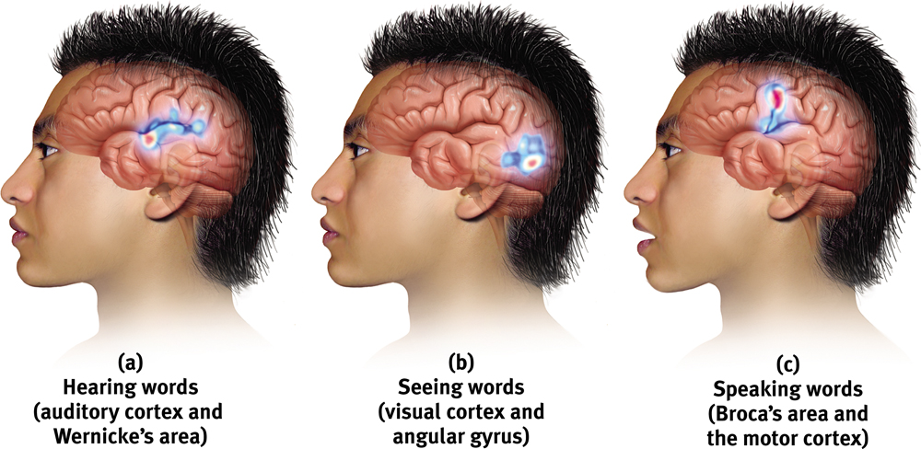
2. Perkembangan Otak Pasca-kelahiran
Wilayah-wilayah berbeda pada korteks serebrum melaksanakan fungsi-fungsi khusus. Sebagian diantaranya menerima dan menganalisis informasi visual maupun auditoris, mengendalikan gerakan otot, dan lain sebagainya. Dengan demikian, wilayah yang berbeda-beda mengandung jenis sirkuit neuron yang berbeda.

Slide 8
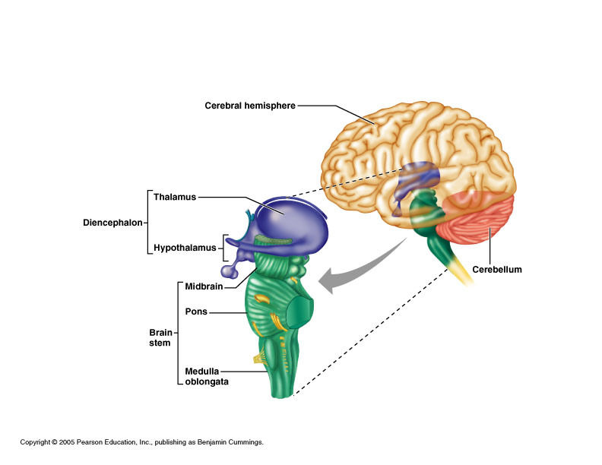
Sistem Saraf Pusat
OTAK DEPAN
OTAK TENGAH
OTAK BELAKANG
Korteks Serebrum
Sistem Limbik
Tektum
Ganglia Basal
Metensefalon
Myelensefalon

Slide 9
URAT SARAF TULANG BELAKANG
Fungsi utama urat saraf tulang belakang adalah menyebarkan serat-serat motorik ke organ-organ efektor di tubuh (kalenjer dan otot) serta mengumpulkan informasi somatosensoris untuk diteruskan ke otak

Slide 10
Sistem Saraf Tepi
Otak dan urat saraf tulang belakang berkomunikasi dengan bagian lain tubuh melalui saraf kranial dan saraf spinal. Saraf-saraf ini adalah bagian dari sistem saraf tepi, yang menyampaikan informasi sensoris ke sistem saraf pusat dan menyampaikan pesan-pesan dari sistem saraf pusat ke otot dan kalenjer.
Saraf Spinal : Adalah saraf tepi yang melekat ke urat saraf tulang belakang

Slide 11
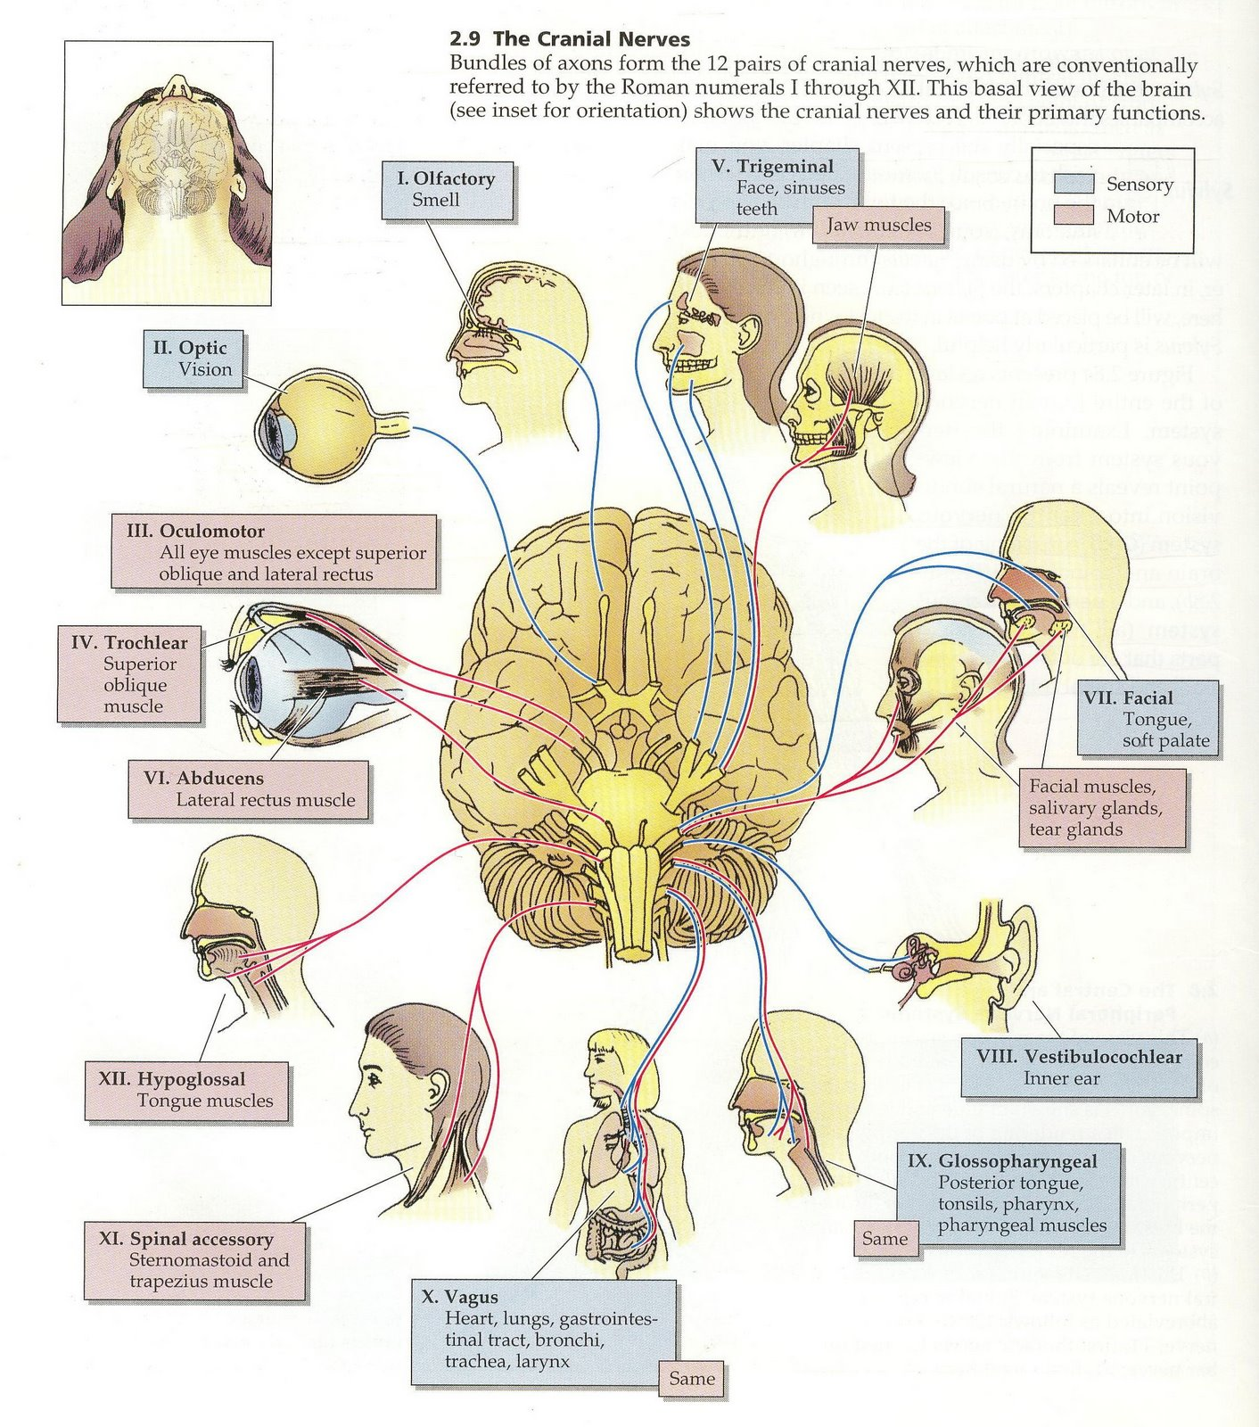
Saraf Kranial : Adalah saraf tepi yang melekat langsung ke otak

Slide 12
Sistem Saraf Tepi
Sistem Saraf Somatik : Adalah bagian dari sistem saraf tepi yang mengendalikan gerakan otot-tot rangka atau meneruskan informasi somatosensoris.
Saraf Spinal
Saraf Kranial
Sistem Saraf Otonom (SSO) : Adalah bagian dari sistem saraf tepi yang mengendalikan fungsi – fungsi vegetatif tubuh.
Cabang Simpatik
Cabang Parasimpatik

Slide 13
Cabang Simpatik
Bagian dari sistem saraf otonom yang banyak terlibat dalam aktivitas-aktivitas yang berkaitan dengan pelepasan energi dari cadangan – cadangan yang tersimpan dalam tubuh.
Bagian dari sistem saraf otonom yang menyokong aktivitas – aktivitas yang terlibat dalam peningkatan persediaan energi di tubuh.
Cabang Parasimpatik

Slide 14
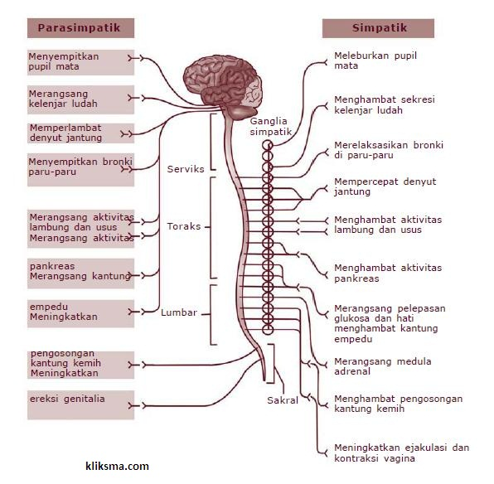
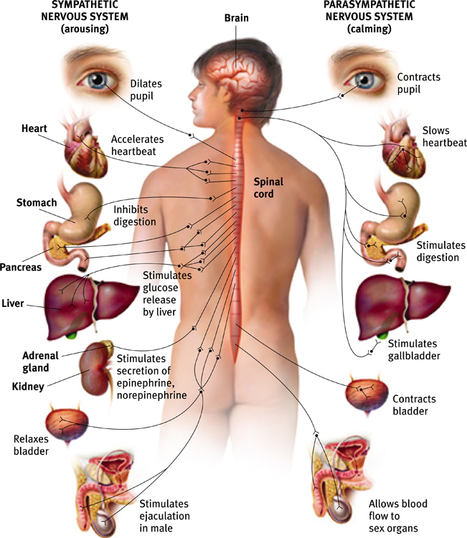
Sistem Saraf Otonom (SSO)

Slide 15
Latihan Soal
Jelaskan istilah yang digunakan untuk mengindikasikan arah dan bidang irisan otak !
Sebutkan dan jelaskan pembagian utama sistem saraf !
Sebutkan bagian – bagian system saraf pusat dan jelaskan bagian masing-masing!
Jelaskan aa yang dimaksud dengan system saraf otonom dan jelaskan juga bagian-bagiannya !

